Slide 1

深入理解计算机系统
——链接
DEC. 18, 2019
SPEAKRE：陈攀
EMAIL：cpigl@stu.xmu.edu.cn

Slide 2
CONTENTS
1.链接与链接器
2.静态链接与静态库
3.动态链接与动态库
4.库打桩机制

Slide 3
链接
链接(Linkling)是各种代码和数据片段收集并组合成为一个单一文件的过程，这个文件可被加载（复制）到内存并执行。
链接可以执行于编译时，也就是在源代码被翻译成机器代码时；也可执行于加载时，也就是在程序被加载器加载到内存并执行时；甚至执行于运行时，也就是由应用程序来执行。
在现代系统中，链接是由链接器自动执行的。

Slide 4
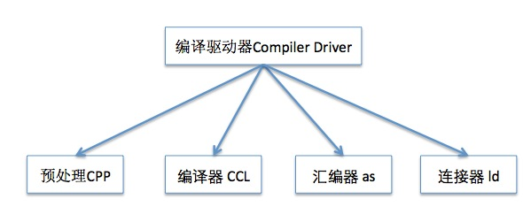
链接器
大多数编译系统提供编译器驱动程序，它代表用户在需要时调用语言预处理器、编译器、汇编器和链接器。

Slide 5
链接器
链接器处理称为目标文件的二进制文件，它有三种不同的形式：可重定位的、可执行的和可共享的。
可重定位目标文件：包含二进制代码和数据，其形式可以在编译时与其他可重定位目标合并起来，创建一个可执行目标文件。
可执行目标文件：包含二进制代码和数据，其形式可以被直接复制到内存并执行。
共享目标文件：一种特殊类型的可重定位目标文件，可以在加载或运行时被动态地加载进内存并链接。
为了构造可执行文件，链接器必须完成两个主要任务：
符号解析将目标文件中的每个全局符号都绑定到一个唯一的定义。
重定位确定每个符号的最终内存地址，并修改对那些目标的引用。

Slide 6
静态链接
静态链接器是由像GCC这样的编译驱动程序调用的。它们将多个可重定位目标文件合并成一个单独的可执行目标文件。多个目标文件可以定义相同的符号，而链接器用来悄悄地解析这些多重定义的规则可能在用户程序中引入微妙的错误。
像Linux LD程序这样的静态链接器以一组可重定位目标文件和命令行参数作为输入，生成一个完全链接的、可以加载和运行的可执行目标文件作为输出。输入的可重定位目标文件由各种不同的代码和数据节组成，每一节都是一个连续的字节序列。指令在一节中，初始化了的全局变量在另一节中，而未初始化的变量又在另外一节中。

Slide 7
静态库
迄今为止，我们都是假设链接器读取一组可重定位目标文件，并把它们链接起来，形成一个输出的可执行文件。
实际上，所有的编译系统都提供一种机制，将所有相关的目标模块打包成为一个单独的文件，称为静态库了，它可以用做链接器的输入。当链接器构造一个输出的可执行文件时，它只复制静态库里被应用程序引用的目标模块。
优点：将编译器的实现与标准函数的实现分离开来，并且仍然对程序员保持适度的便利。
缺点：系统中每个可执行文件现在都包含着一份标准函数的集合的完全副本，这对磁盘空间是很大的浪费。

Slide 8
动态链接与共享库
共享库时致力于解决静态库缺陷的一个现代创新产物。
共享库是一个目标模块，在运行或加载时，可以加载到任意的内存地址，并和一个在内存中的程序链接起来。这个过程称为动态链接，是由一个叫做动态链接器的程序来执行的。
共享库也称共享目标 ，在Linux系统中，通常是.so文件（共享目标）；在Windows中，通常是DLL文件（动态链接库）。

Slide 9
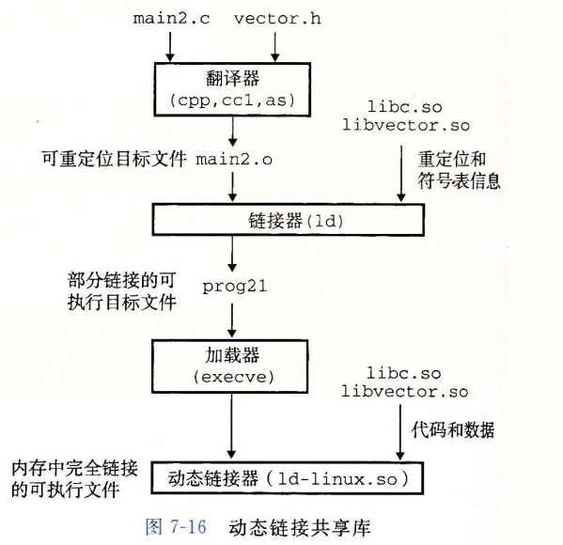
动态链接与共享库

Slide 10
动态链接与共享库
链接静态库其实从某种意义上来说也是一种粘贴复制。因为静态库被链接后库就直接嵌入可执行文件中了，这样就带来了两个问题：
1.系统空间被浪费了。如果多个程序链接了同一个库，则每一个生成的可执行文件就都会有一个库的副本，必然会浪费系统空间。
2.一旦发现了库中有bug，挽救起来就比较麻烦了。必须一一把链接该库的程序找出来，然后重新编译。
而动态库的出现正弥补了静态库的以上弊端。因为动态库是在程序运行时被链接的，所以磁盘上只须保留一份副本，因此节约了磁盘空间。如果发现了bug或要升级也很简单，只要用新的库把原来的替换掉就行了。

Slide 11
库打桩机制
Linux链接器支持一个很强大的技术，称为库打桩，它允许你截获对共享库函数的调用，取而代之执行自己的代码。
使用打桩机制，你可以追踪对某个特殊库函数的调用次数，验证和追踪它的输入和输出值，或者甚至把它替换成一个完全不同的实现。
基本思想是：给定一个需要打桩的目标函数，创建一个包装函数，它的原型与目标函数完全一样。使用某种特殊的打桩机制，你就可以欺骗系统调用包装函数而不是目标函数了。包装函数通常会执行它自己的逻辑，然后调用目标函数，再将目标函数的返回值传递给调用者。

Slide 12
THANK YOU

